Slide 1
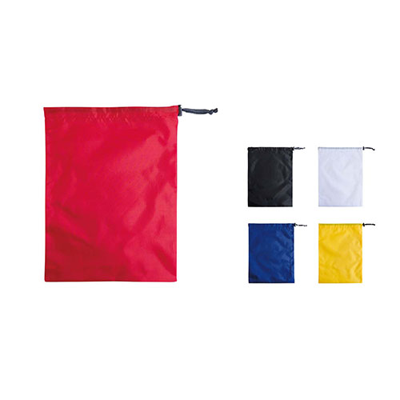
【提案書】
スタッフバッグ(コットン) M
特徴
旅行鞄の中の仕分けにも便利な、Mサイズのポリエステル製スタッフバッグ。ジムやスパでの着替え入れや靴・コスメ用品・タオルなども収納できる、日常使いしやすいサイズ感の巾着袋です。
商品写
納期
納期スペース
仕様
カラー展開：5色
素材：ポリエステル
サイズ：Ｗ28cm×Ｈ38cm
備考：※縫製品の為、表示サイズと多少前後いたしますのでご了承ください。
お見積
お見積りスペース

